Slide 1
Как мы встречаем
Новый год
Подготовила семья Кавайкиных

Slide 2
На мохнатых
колких лапах
Елка в дом
приносит запах:
Запах хвои разогретой,
Запах свежести и ветра,
И заснеженного леса,
И чуть слышный
запах лета.

Slide 3
В первую очередь перед новым годом мы обязательно наряжаем новогоднюю ёлочку!

Slide 4
Главное украшение нашей ёлочки – звезда!
Мама елку украшала,
Даша маме помогала;
Подавала ей игрушки:
Звезды, шарики, хлопушки.
А потом гостей позвали
И у елочки сплясали!

Slide 5
Дед Мороз в новогоднюю ночь кладет мои подарочки под ёлку

Slide 6
В Новый год я побывала на празднике, где были Дед Мороз со Снегурочкой и сказочные герои. Там мне очень понравилось.

Slide 7
Что такое Новый год? Это всё наоборот: Ёлки в комнате растут, Белки шишек не грызут, Зайцы рядом с волком На колючей ёлке! Дождик тоже не простой, В Новый год он золотой, Блещет что есть мочи, Никого не мочит, Даже Дедушка Мороз Никому не щиплет нос
Обожаю шоколадки, И люблю конфетки я, Дома все меня считают Сладкоежкой редкою. Знаю, знаю, что принёс Добрый Дедушка Мороз!

Slide 8
В новогодний праздник я была снежинкой!

Slide 9
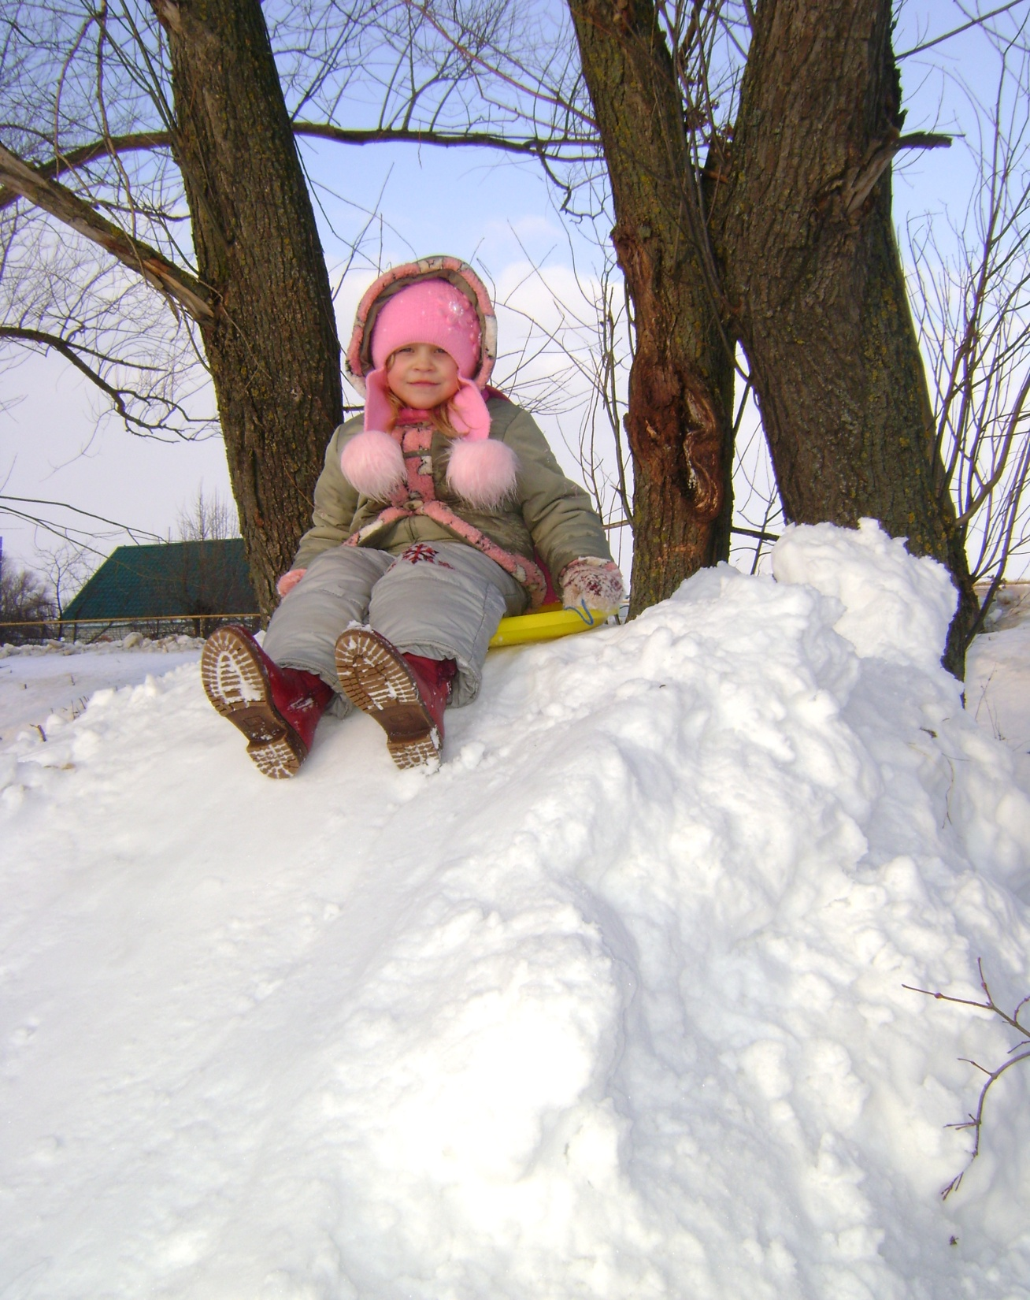
Возле дома, мы с папой строили снеговика и катались с горки

Slide 10
Я еду! Я еду по тропке лесной! Здороваюсь с дубом, берёзой, сосной. Я еду! Снежинки руками ловлю. Я еду! Я ехать на санках люблю. Под горку быстрее. Наверх тяжелей. А птицы щебечут: "Коня пожалей! Своими ногами до дома беги И бабушке санки везти помоги"

Slide 11
С мамой мы приготовили салат -
символ нового 2015 года «Овечка»

Slide 13
В новогоднюю ночь мы смотрели на салют

Slide 15
Новый год –
волшебный праздник!!!

